Slide 1
Sistem Pendeteksi Kebocoran Gas LPG Berbasis IoT dengan Notifikasi Telegram Bot
SOFYANO FADILAH ROSYAD 22081010309
UPN “VETERAN” JAWA TIMUR

Slide 2
SIDANG SKRIPSI
2024
Agenda
PENDAHULUAN
RUMUSAN MASALAH
RESEARCH GAP
MINDMAP
METODOLOGI PENELITIAN
JUDUL SKRIPSI
HALAMAN 02

Slide 3
2024
PENDAHULUAN
Kebocoran gas LPG sering menyebabkan kebakaran rumah tangga.
Latar Belakang Masalah
Sistem deteksi manual tidak efektif dan tidak real-time.
IoT memungkinkan pemantauan otomatis melalui sensor gas.
Telegram Bot dapat memberikan notifikasi cepat ke pengguna.
JUDUL SKRIPSI
HALAMAN 04

Slide 4
01
Bagaimana sistem dapat mendeteksi kebocoran gas LPG secara real-time?
Rumusan Masalah
02
Bagaimana mengintegrasikan sistem IoT dengan Telegram Bot untuk notifikasi otomatis?
03
Bagaimana menguji performa sistem berdasarkan kecepatan respon dan akurasi sensor?
JUDUL SKRIPSI

Slide 5
Research Gap
Peneliti | Fokus | Kelemahan | Celah Penelitian
Sari et al. (2022) | Deteksi gas berbasis ESP8266 | Belum uji waktu respon | Fokus uji real-time
Khahar et al. (2025) | Telegram Bot untuk peringatan gas | Tidak uji kestabilan Wi-Fi | Tambahkan analisis koneksi
Apriliana et al. (2025) | Analisis sensor MQ-2 | Tanpa integrasi Telegram | Tambahkan notifikasi real-time
JUDUL SKRIPSI

Slide 6
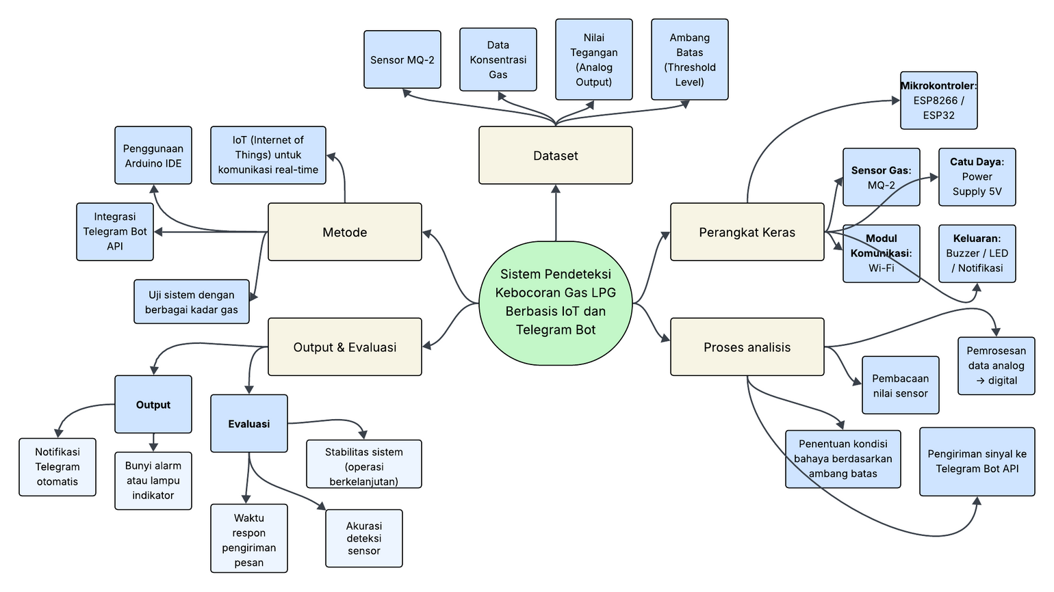
SIDANG SKRIPSI
Mindmap
2024
JUDUL SKRIPSI
HALAMAN 08

Slide 7
SIDANG SKRIPSI
2024
STUDI LITERATUR
PERANCANGAN SISTEM
Metedeologi
Penelitian
IMPLEMENTASI PERANGKAT LUNAK DAN KERAS
PENGUJIAN SISTEM
EVALUASI KINERJA
JUDUL SKRIPSI
HALAMAN 11

Slide 8
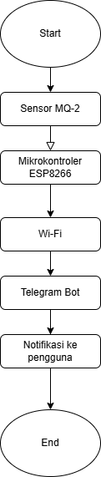
Diagram Alur Sistem
JUDUL SKRIPSI

Slide 9
01
Bagaimana sistem dapat mendeteksi kebocoran gas LPG secara real-time?
Hasil Dan Evaluasi
02
Bagaimana mengintegrasikan sistem IoT dengan Telegram Bot untuk notifikasi otomatis?
03
Sistem stabil hingga 2 jam pengujian berkelanjutan
JUDUL SKRIPSI

